Slide 1
Brand CI
Corporate Identity

Slide 2
Elements of Brand CI
องค์ประกอบที่ 1: โลโก้
โลโก้เป็นองค์ประกอบของแบรนด์ CI ที่สำคัญมาก
ช่วยให้คนสามารถจดจำแบรนด์ของเราได้ สามารถสื่อสาร Brand Concept ของแบรนด์ได้อย่างชัดเจนและมีเอกลักษณ์โดดเด่น

Slide 3
Logo Usage หรือข้อกำหนดการใช้โลโก้
ลักษณะโลโก้ที่สามารถใช้ได้ ทั้งแบบสี แบบโมโนโทน และแบบที่เป็นขาวดำ
ขนาดใหญ่ และเล็กสุดของโลโก้เมื่อนำไปประกอบงานออกแบบอื่น ๆ
สีพื้นหลัง (Background) ที่สามารถจัดวางโลโก้ได้ และเมื่อจัดวางแล้วจะมีการสลับสีโลโก้หรือไม่ อย่างไร
ระยะห่างของโลโก้กับกรอบข้อความ และ ระยะห่างจากองค์ประกอบอื่น ๆ ในภาพ

Slide 5
องค์ประกอบที่ 2: Font ประจำแบรนด์
Font หรือ ตัวหนังสือประจำแบรนด์มีความสำคัญมาก ช่วยสร้างการจดจำแล้วยังสามารถเพิ่มความน่าเชื่อถือให้กับแบรนด์ได้ การเลือก Font ประจำ
แบรนด์ก็มีหลักเกณฑ์สำคัญ ๆ ที่ต้องคำนึงถึงดังนี้
Font ที่เลือก ต้องมีลักษณะที่เหมาะกับประเภทธุรกิจ
Font ที่เลือก ต้องเหมาะกับคอนเซปท์และบุคลิกของแบรนด์ เช่น เข้มแข็ง น่าเชื่อถือ น่ารัก อ่อนหวาน สนุกสนาน เป็นต้น

Slide 6
เลือกทั้ง Font ภาษาไทย และ Font ภาษาอังกฤษ โดย Font ที่เราเลือกทั้ง 2 ภาษา จำเป็นต้องมีความสอดคล้องกันด้วย
Font ที่เลือก ควรมีภาษาละ 2 ฟ้อนท์ สำหรับไว้ทำ Headline / Title คือ พาดหัวหรือหัวข้อ และสำหรับเป็นข้อความธรรมดา โดย Headline เราอาจเลือกฟ้อนต์ที่ดูน่าสนใจ ดึงดูดสายตา เช่น ตัวหนา ไม่มีหัว ดูทันสมัย แต่ในขณะที่ฟ้อนต์สำหรับข้อความอาจจะเลือกเป็นฟ้อนต์มีหัวที่อ่านง่าย ดูสบายตา เป็นต้น

Slide 7
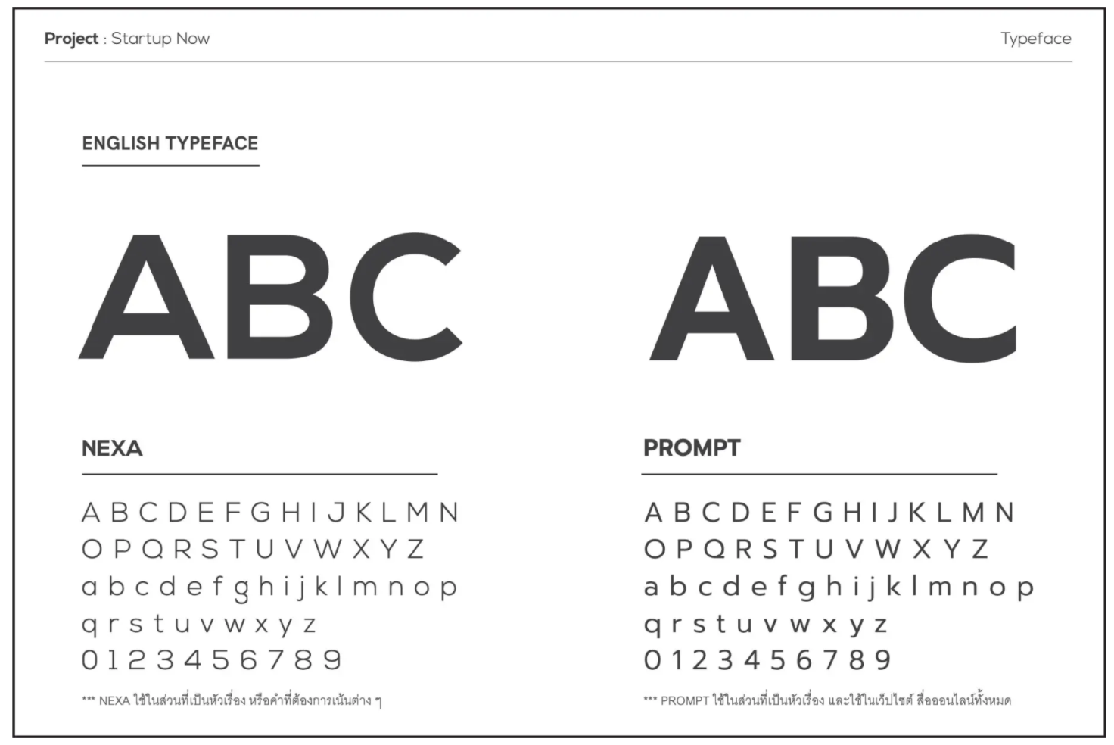

Slide 9
องค์ประกอบที่ 3 สีประจำแบรนด์
สีประจำแบรนด์ ช่วยให้คนจดจำแบรนด์ของเราได้ดี นอกจากนี้สียังส่งผลต่ออารมณ์ความรู้สึก ต่อความเชื่อถือของลูกค้าที่มีต่อแบรนด์ รวมถึงสีบางสียังทำให้คนเราสามารถเชื่อมโยงกับบางสิ่งหรือบางเรื่องได้
ในการเลือกสีประจำแบรนด์ ให้เลือกเป็นเฉดสี เพราะถ้าเป็นสีแบบแม่สีทั่วไป ก็มีแนวโน้มว่าจะไปซ้ำไปเหมือนกับแบรนด์หรือธุรกิจอื่น นอกจากนี้ยังควรเลือกสีที่จะมาจับคู่กันไว้ด้วยเพื่อให้การนำไปใช้งานมีความสะดวก สวยงาม และดูมีมิติมากกว่าการใช้สีเดียวค่ะ

Slide 10
สีแดง ให้ความรู้สึกและแสดงออกถึง ความร้อนแรง พลังงาน ความก้าวหน้า ความทะเยอะทะยาน บางครั้งสีแดงหมายถึงอันตราย สารเคมี
สีน้ำเงิน แสดงถึง ความมั่นคง ความเข้มแข็ง ความน่าเชื่อถือ ความทันสมัย เทคโนโลยี ถ้าเป็นสีน้ำเงินเข้มก็จะให้ความรู้สึกเงิน สงบ แต่ถ้าน้ำเงินเข้มจนเกือบดำก็จะแสดงถึงความลึกลับ
สีเขียว สื่อถึงความสบายปลอดโปร่ง ธรรมชาติ เป็นมิตรต่อสิ่งแวดล้อม สดใส
สีส้ม สื่อถึง พลังงานด้านบวก ความคิดริเริ่มสร้างสรรค์ การเริ่มต้นใหม่ สติปัญญา เป็นต้น

Slide 11
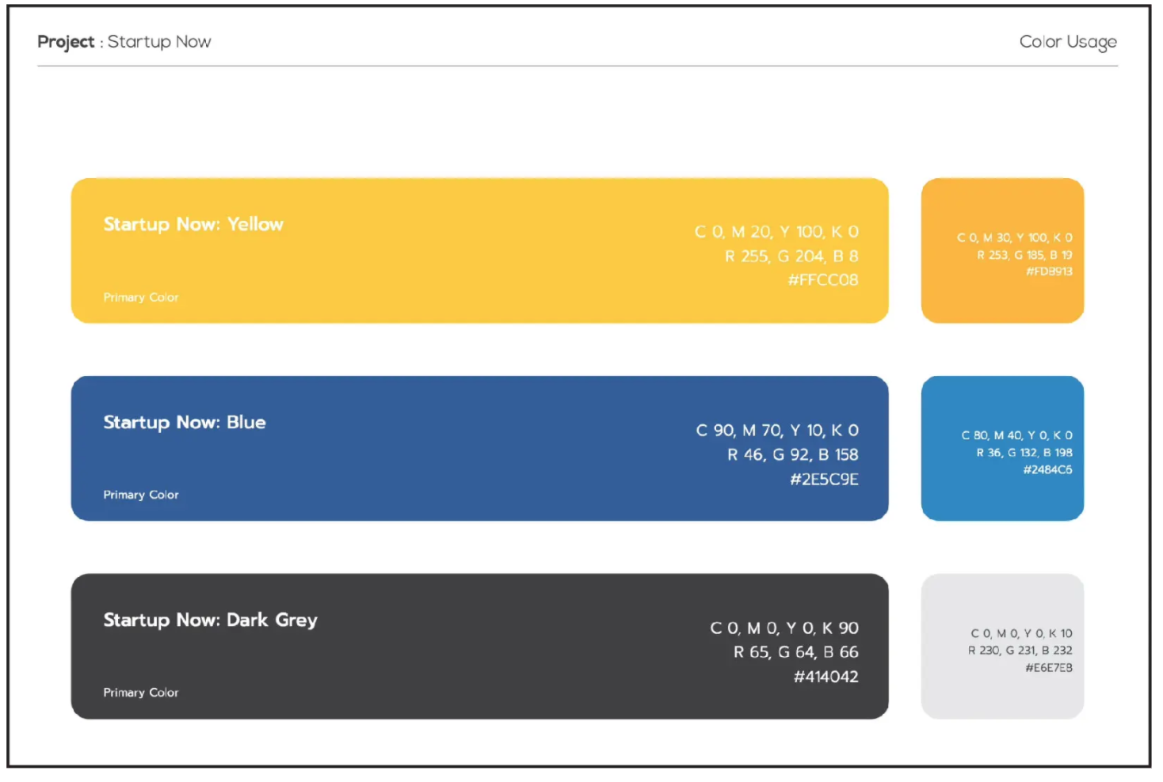

Slide 12
องค์ประกอบสำคัญที่ 4: ลายกราฟิกประจำแบรนด์
ลายกราฟิกเป็นเหมือนสัญลักษณ์บางอย่างที่ช่วยสร้างการจดจำให้กับลูกค้าของเราได้ สาเหตุที่ต้องมีลายกราฟิกประจำแบรนด์ส่วนหนึ่งก็เพราะในบางครั้งคู่สีหรือฟ้อนต์ที่เราเลือกมานั้นอาจจะยังไม่สามารถสร้างความแตกต่างจากคู่แข่งได้มากนัก ช่วยให้จดจำเพิ่มมากขึ้น

Slide 13
หลักการออกแบบกราฟิกประจำแบรนด์แบบง่าย ๆ จะใช้วิธีเลือกหยิบลายเส้นบางส่วนออกมาจากโลโก้ แล้วลดทอนรายละเอียดบางอย่างลง เหลือแค่สัดส่วนที่สำคัญ ที่มีความหมาย ที่สื่อถึงแบรนด์และช่วยสร้างการจดจำ

Slide 14
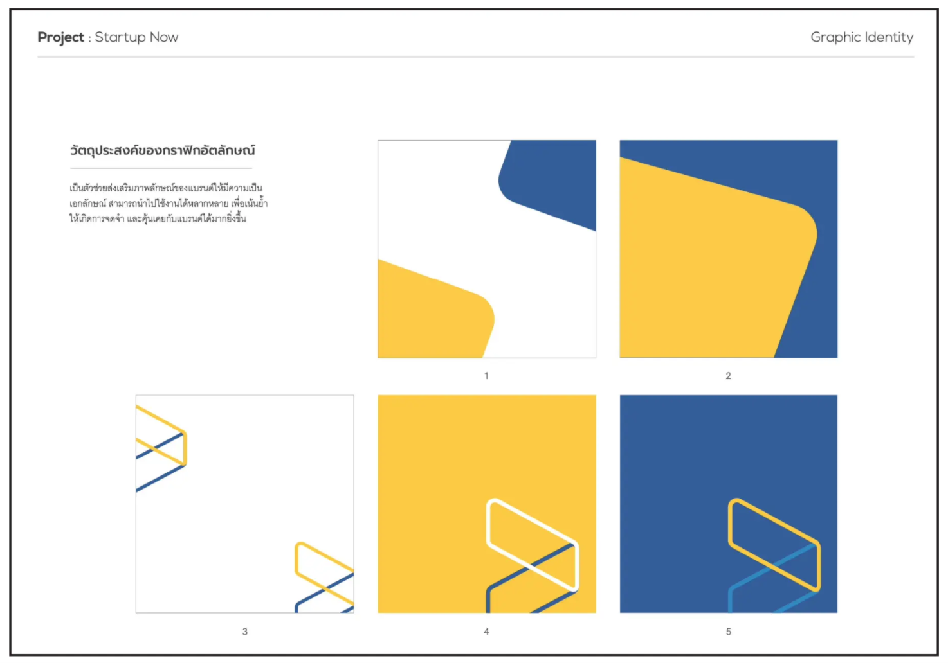

Slide 15
องค์ประกอบที่ 5 ของ Brand CI: ไอคอนต่างๆ
สำหรับองค์ประกอบนี้ ถ้าเราเป็นบริษัทขนาดใหญ่ที่ต้องการอาศัยความน่าเชื่อมาก ๆ เราอาจจะต้องสร้างไอคอนเฉพาะของบริษัทเราขึ้นมา เพื่อใส่ลงในเว็บไซต์ เอกสารทางการตลาด ในแคตตาล็อก ในพรีเซนเทชั่นแนะนำบริษัท หรือแม้แต่บนฉลากสินค้าหรือแท็กห้อยสินค้า เป็นต้น
ไอคอนประจำแบรนด์จะสื่อถึงกิจกรรมทางการตลาดต่าง ๆ โดยเฉพาะอย่างยิ่งคือ การตลาดออนไลน์ สื่อออนไลน์

Slide 16
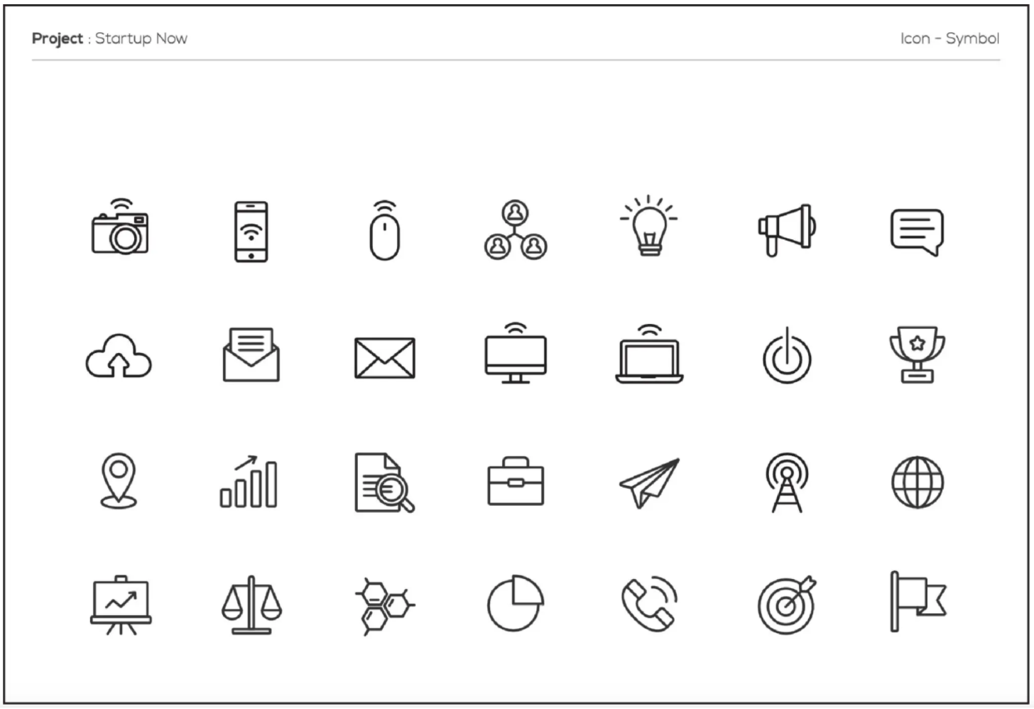

Slide 17
องค์ประกอบที่ 6 Moon&Tone
Mood & Tone หมายถึง อารมณ์ ความรู้สึก ของลูกค้าเมื่อได้สัมผัสกับ
แบรนด์ ซึ่งมาจากการพยายามสื่อสารตัวตน คอนเซปท์ จุดเด่น บุคลิกภาพของแบรนด์ที่เราต้องการสื่อให้ไปถึงลูกค้า โดยอาจนำเสนอผ่านทางการออกแบบต่าง ๆ ที่แบรนด์เลือกใช้ อาทิ ภาพถ่ายสินค้า รูปภาพประกอบ
คอนเทนต์ ภาพกราฟิก โทนสีและลวดลาย

Slide 18
สิ่งที่สำคัญที่สุดคือ ต้องพยายามคุม Mood & Tone ของงานออกแบบของแบรนด์ ให้เป็นไปในทิศทางเดียวกันทุกช่องทางการตลาด

Slide 20
องค์ประกอบที่ 7: Brand Communication Design
คือการนำ Brand CI ทั้ง 6 องค์ประกอบข้างต้น มาออกแบบเป็น Mock-up หรือแบบจำลองตัวอย่างงานจริงที่จะนำมาใช้กับแบรนด์
การนำ Font นำคู่สี นำลายกราฟฟิกประจำแบรนด์ เอามาใช้ออกแบบเพื่อให้เห็นภาพการนำไปใช้งานจริง ๆ ว่าควรจะต้องกำหนดขนาดเท่าไหร่ มีการจัดวางเลย์เอาท์ (Layout) ของแต่ละชิ้นงานอย่างไร เพื่อให้มีความสวยงามและสื่อสารแบรนด์ได้ดีที่สุด

Slide 25
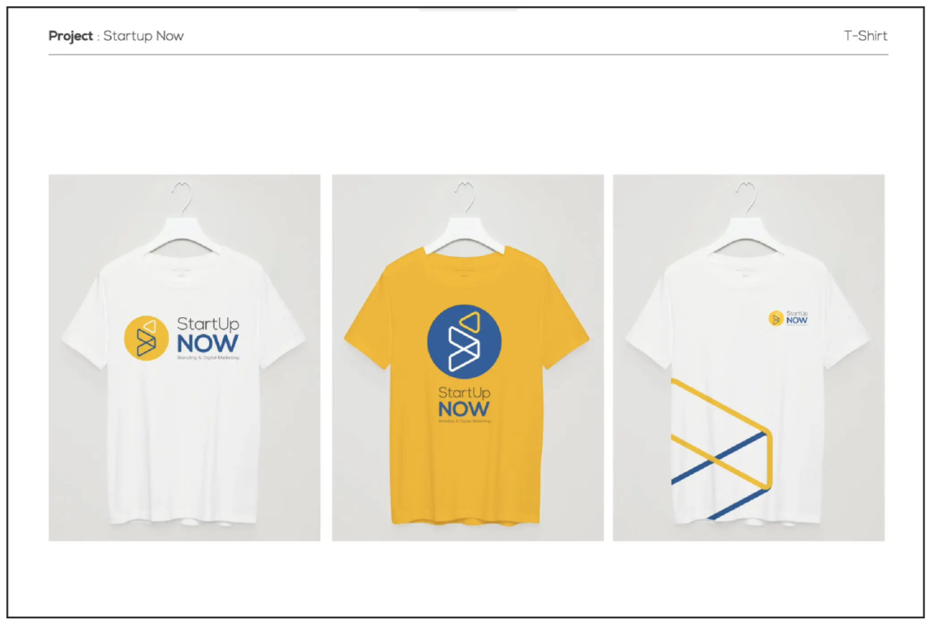

Slide 26
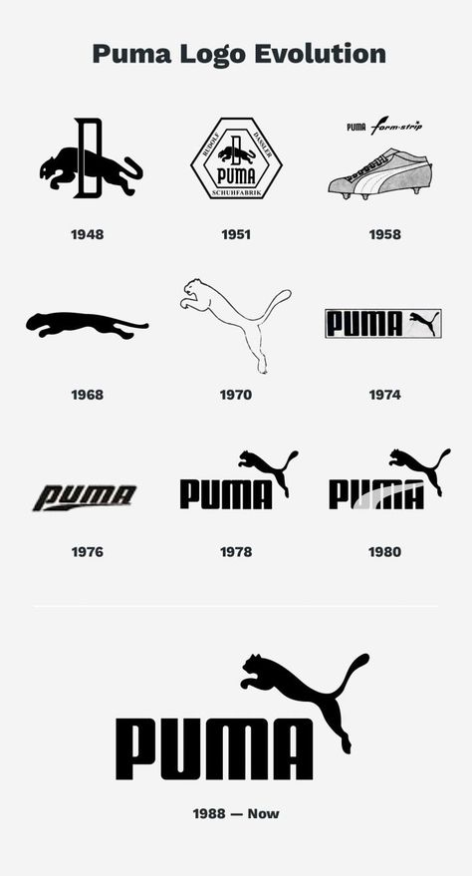
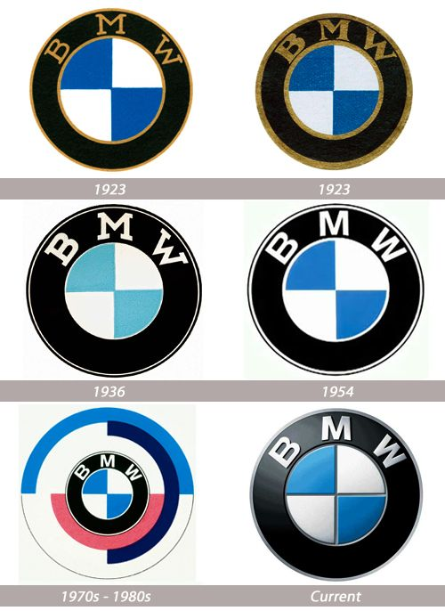

Slide 27
Assignment
ศึกษาค้นคว้า Brand Corporate Identity นำมาวิเคราะห์ตามองค์ประกอบของ Elements of Brand CI ทั้ง 7 ส่วน

